Slide 1


Slide 2


Slide 3


Slide 4


Slide 5


Slide 6
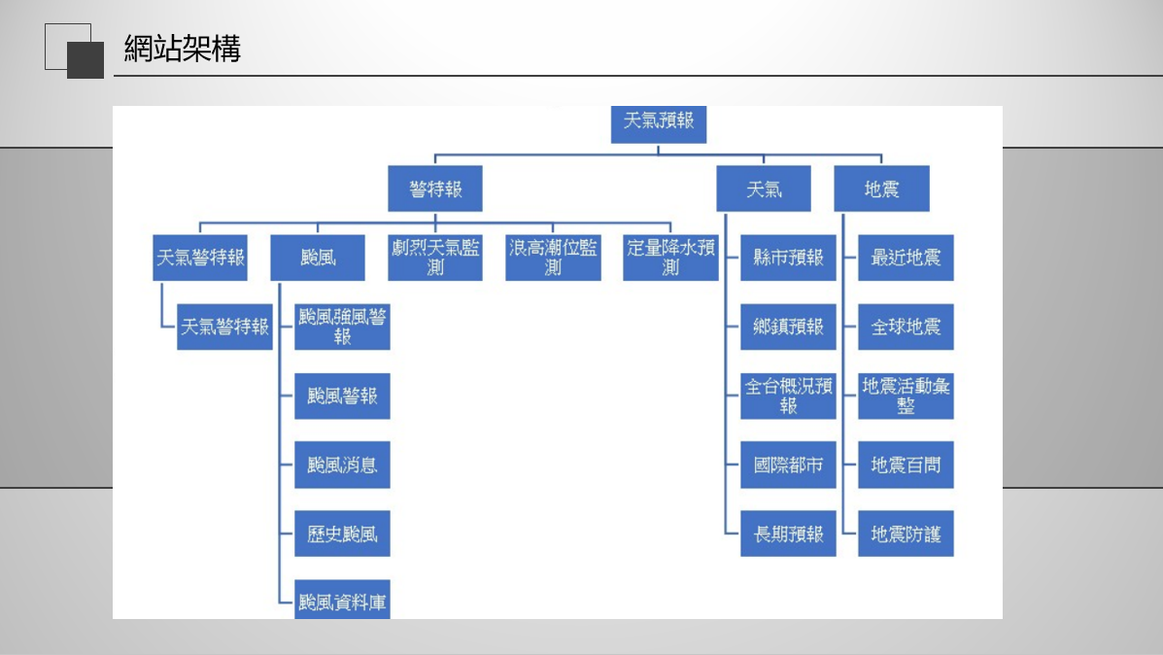

Slide 7


Slide 8
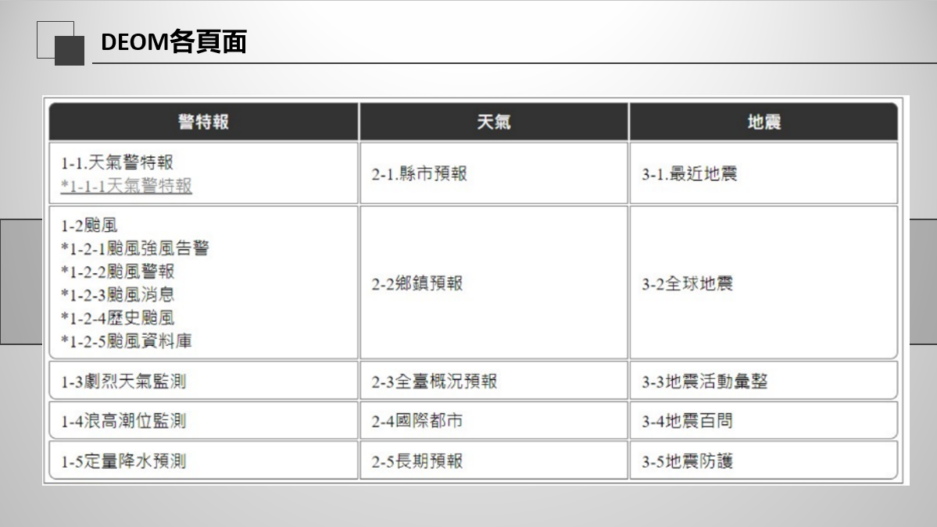

Slide 9
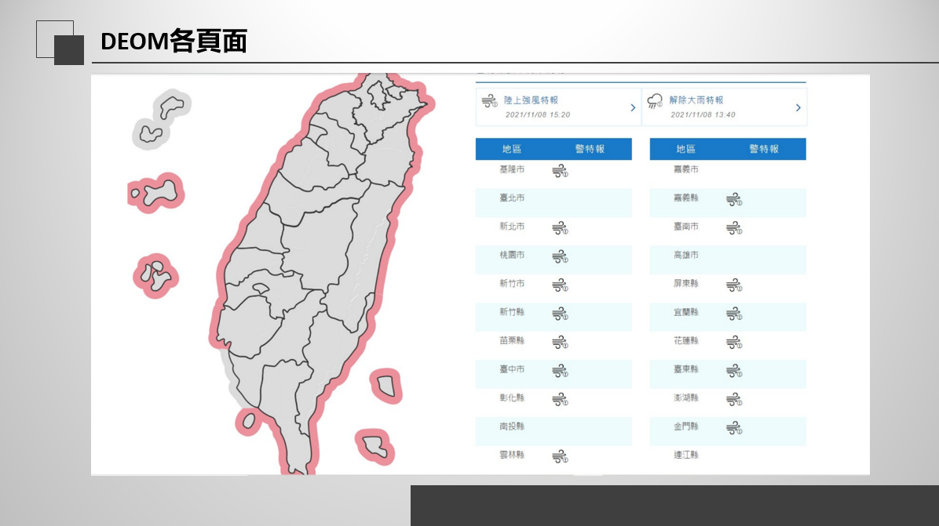
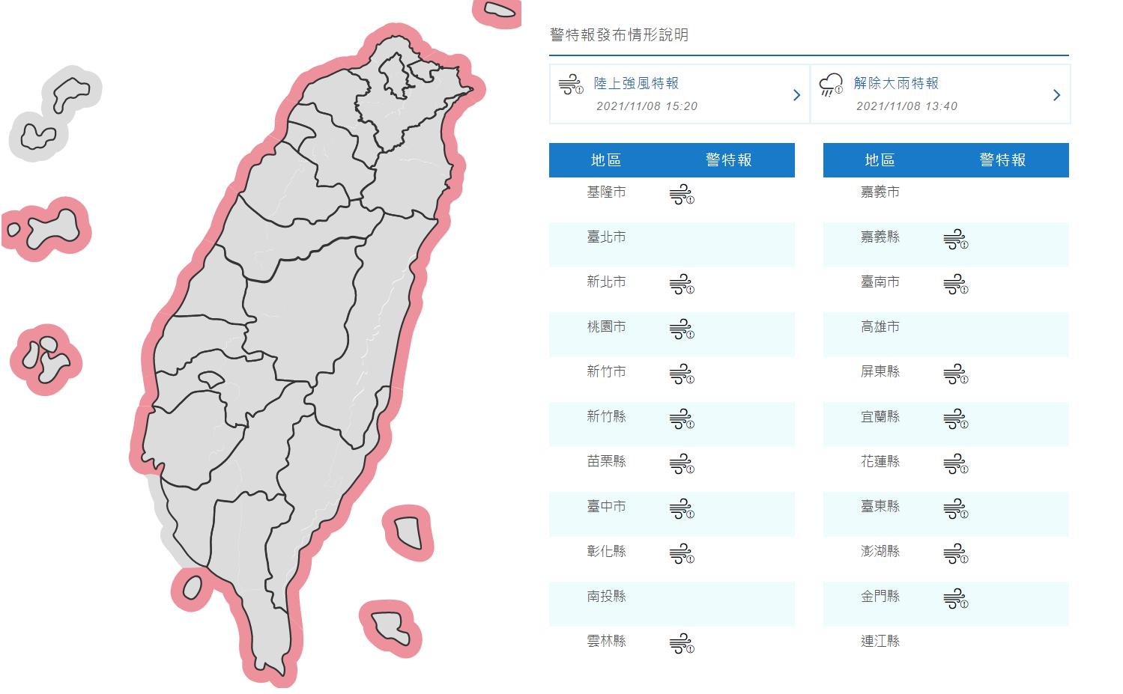
https://cindyy0402.github.io/009/index.html_%E9%A6%96%E9%A0%81.html

Slide 10


Slide 11
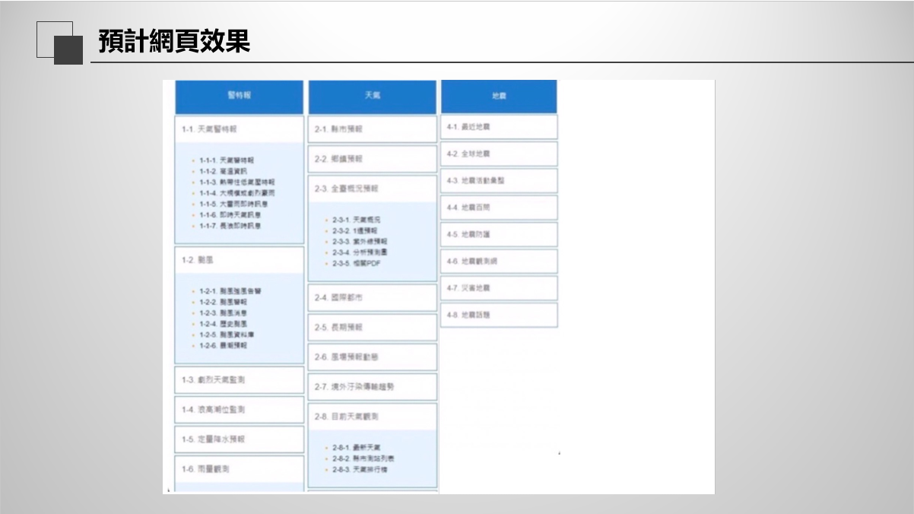
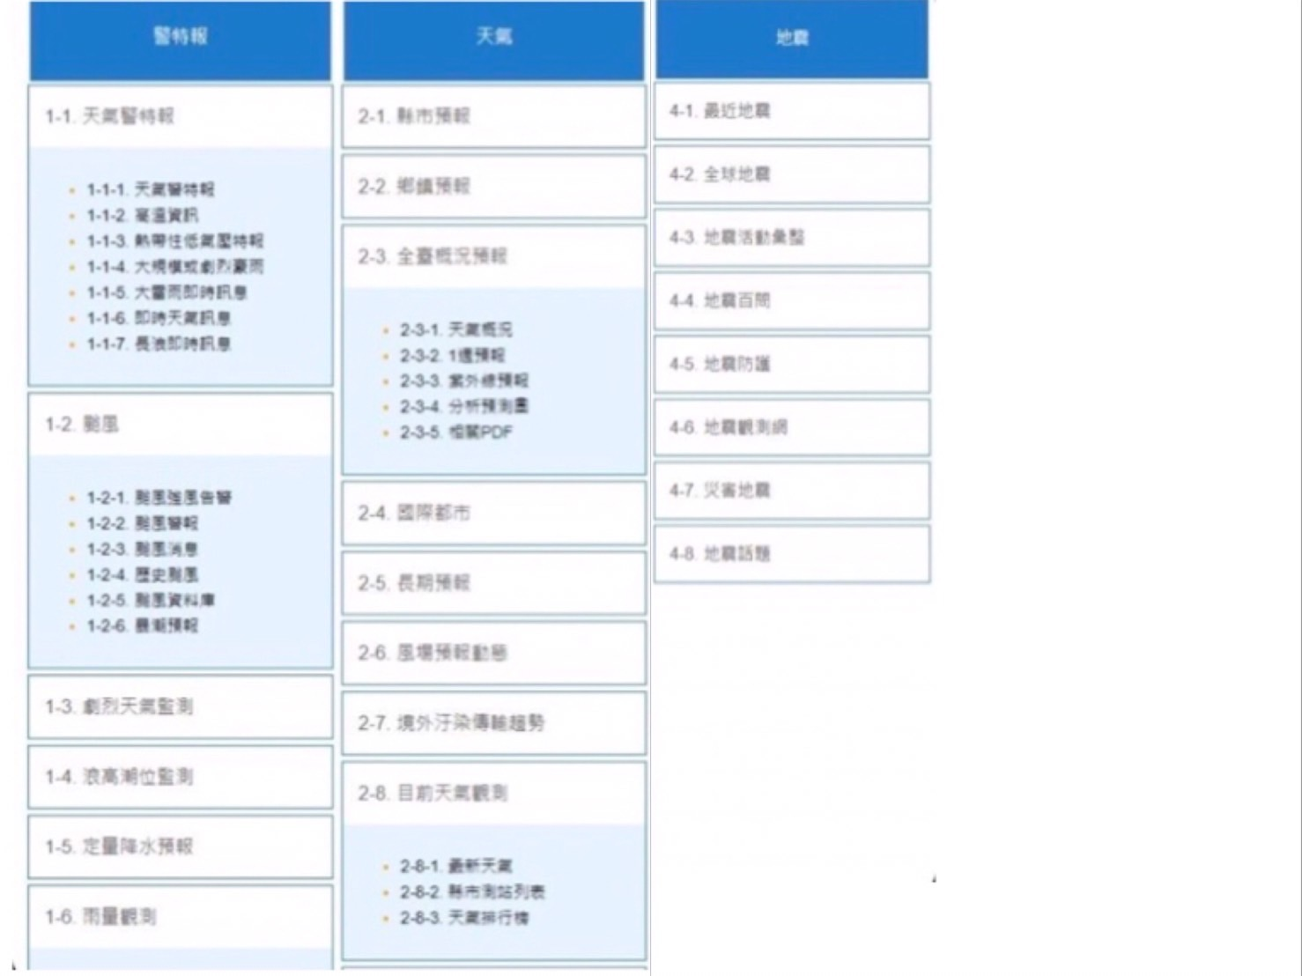

Slide 12


